Slide 1

도서 관리를 쉽고 편리하게
스마트 도서관
PRESENTER : 정지용 ㅣ 98jiyong@gmail.com ㅣ 010-8740-5966

Slide 2
CONTENTS
01.
주제 소개
04.
주요 기능 설명
주제 설명
개발 동기
기대 효과
02.
프로그램 개요
05.
시연 영상
요구사항 명세서
개발 환경
타임라인
03.
구조 및 흐름
06.
후기
E-R Model & ERD
유스케이스
페이퍼 프로토타입
Notes:
발표는 주제소개, 프로그램 개요, 구조 및 흐름, 주요 기능 설명, 후기 순서로 진행됩니다.

Slide 3

01
주제 소개

Slide 4




주제 소개
스마트 도서관
1. 주제 설명
사용자는 도서를 대출, 반납 할 수 있고
관리자는 등록, 조회, 수정, 삭제를 할 수 있는 프로그램이다.
2. 개발 목적
쉬운 사용법으로 도서관 이용에 대한 진입장벽을 낮추고 , 효율적인 관리를 통해 도서관 운영의 효율성을 높이기 위해서
3. 기대 효과
사용자는 도서를 쉽게 대출하고 반납하여 편의성이 향상되고,
관리자는 자동화된 도서 관리로 인해 시간 과 인력을 절약한다.
Notes:
먼저 주제소개 입니다.
앞서 제목에서 유추할 수 있듯이 저는 시간과 공간에 제약없이 편리하게 이용할 수 있는 도서관리 프로그램을 주제로 선정했습니다.
사용자는 프로그램을 사용해 도서를 대출, 반납할 수 있고, 관리자는 도서를 관리할 수 있습니다.

Slide 5
02
프로그램 개요

Slide 6
요구사항 명세서
구분 | 서비스 | 기능 명 | 기능 설명 | 필수 데이터
공통 | 로그인 | 사용자 로그인 | 기능을 사용하기 위해서는 아이디, 비밀번호를 입력해 로그인하여 기능을 사용 | 아이디, 비밀번호
 |  | 관리자 로그인 | 기능을 사용하기 위해서 아이디, 비밀번호와 관리자인지 확인하는 관리자여부가 필요 | 아이디, 비밀번호, 관리자
 | 회원가입 | 회원가입 | 개별적인 맞춤 운영을 위해 회원가입을 이용해 회원제로 진행 | 아이디, 이름, 비밀번호, 힌트, 전화번호
 | ID 찾기 | ID 찾기 | 아이디를 잊어버렸을 시에 아이디 찾기를 통해 아이디를 확인하는 기능 | 이름, 전화번호
 | PW 찾기 | PW 찾기 | 비밀번호를 잊어버렸을 시 아이디와 비밀번호 힌트를 입력해 잊어버린 아이디의 고객의 정보를 확인하는 기능 | 아이디, 비밀번호 힌트
 | PW 재설정 | PW 재설정 | PW 찾기를 통해 고객의 정보가 맞다면 비밀번호를 재설정하는 기능 | 재설정 비밀번호, 비밀번호 확인
관리자 | 도서 관리 | 도서 등록 | 입고된 도서를 프로그램 상에 등록하는 기능 | 고유번호, 도서명, 저자, 분류, 수량
 |  | 도서 조회 | 현재 도서의 재고를 확인 및 찾고자하는 도서를 검색하는 기능
 |  | 도서 수정 | 원하는 도서의 수량을 변경하는 기능 | 고유번호, 수량
 |  | 도서 삭제 | 원하는 도서를 삭제하는 기능 | 고유번호
사용자 | 도서 이용 | 도서 대출 | 도서관에있는 도서 중 내가 원하는 도서를 대여하는 기능 | 고유번호, 도서명, 저자, 분류, 아이디
 |  | 도서 반납 | 대여한 도서를 다시 도서관에 반납하는 기능 | 고유번호, 도서명, 저자, 분류, 아이디
Notes:
도서관리 프로그램에서 제공해야하는 기능들을 명시하기 위해 요구사항 명세서를 작성했습니다.
사용자와 관리자는 공통으로 회원가입과 ID찾기 PW찾기 PW재설정 기능이 있어야하며, 관리자 권한 여부에 따라 로그인이 나뉩니다.
사용자는 도서를 대출 및 반납할 수 있도록 도서 이용 기능을 작성했습니다.
관리자는 도서를 관리할 수 있도록 도서 관리 기능들을 작성했습니다.

Slide 7





개발 환경
Language
DBMS
IDE
DB Tools
형상 관리
JDK Version 8.0
Oracle 11g r2
Eclipse
SQL Developer
SQL Plus
Github

Slide 8
타임 라인
Task |  | 10/14 | 10/15 | 10/16 | 10/17 | 10/18 | 10/19 | 10/20 | 10/21 | 10/22 | 10/23 | 10/24
 |  |  |  |  |  | 정보처리 산업기사 실기시험
요구 분석 | 주제 설정
 | 세부 주제 설정
 | 요구사항 정리
설계 | 로직 설계
 | DB 설계
 | 프로토타입
 | 화면 설계
 | 인터페이스 설계
개발 | DB 구현
 | 화면 구현
 | 인터페이스 구현
테스트 | 단위 테스트
 | 통합 테스트

Slide 9
03
구조 및 흐름

Slide 10
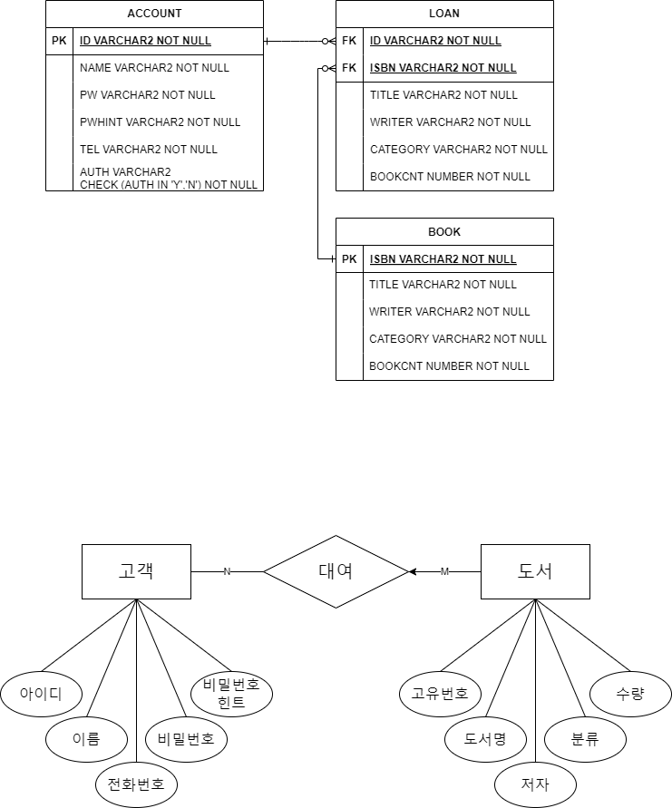
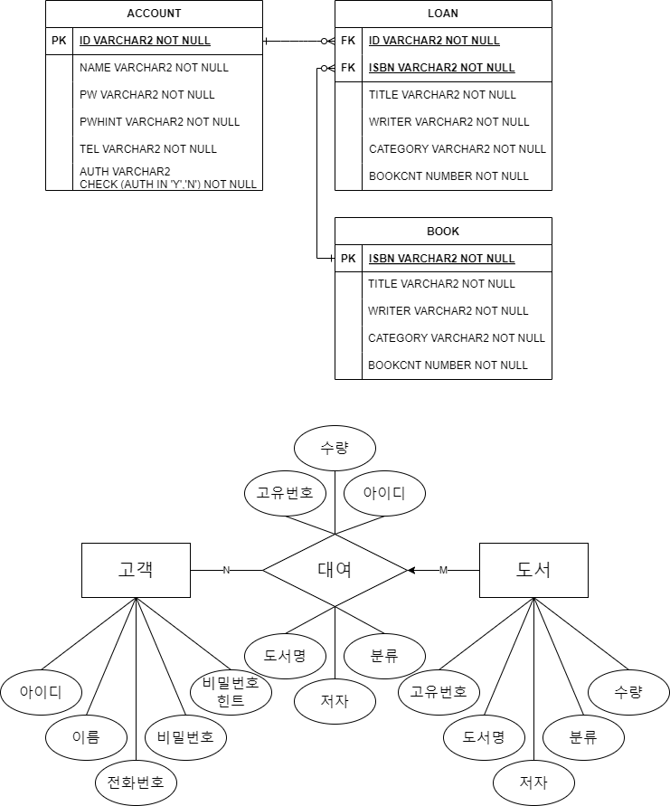
E – R Model & ERD
E – R Model
ERD
Notes:
요구사항으로부터 얻은 정보들을 바탕으로 E-R모델을 설계한 후 ERD를 그려 시각적으로 표현했습니다.
개체 고객과 도서는 대여라는 관계로 이루어져 있으며 각각의 속성이 있습니다.

Slide 11
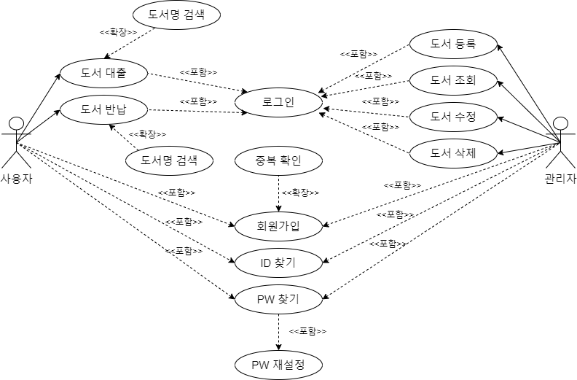
Use Case
Notes:
유스케이스를 활용해 시스템의 동작을 사용자의 입장에서 표현했습니다.

Slide 12
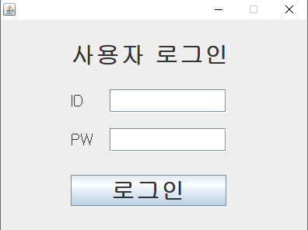
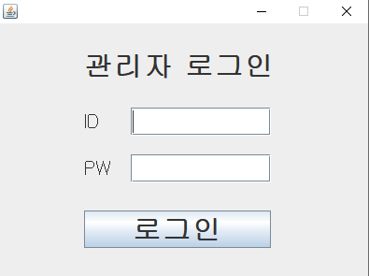
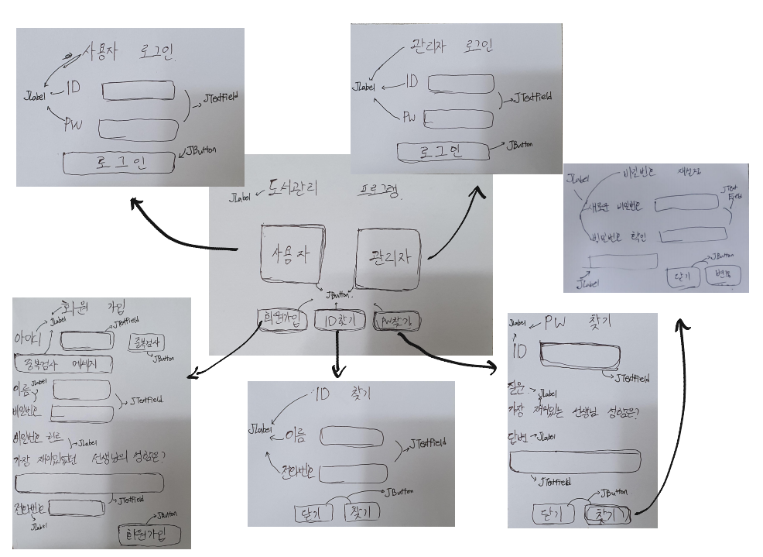
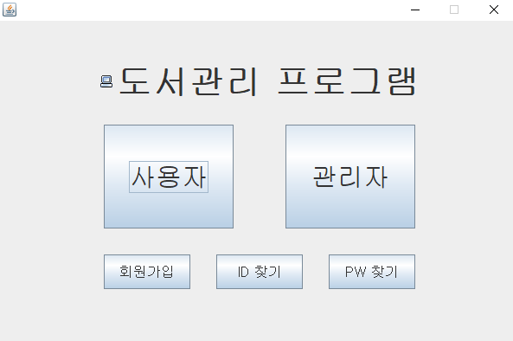
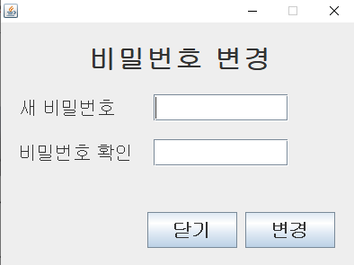
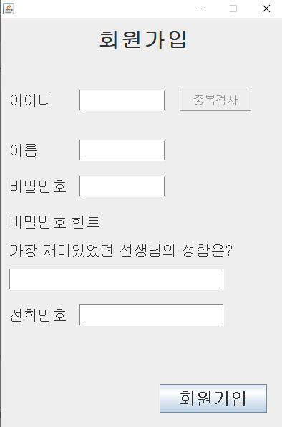
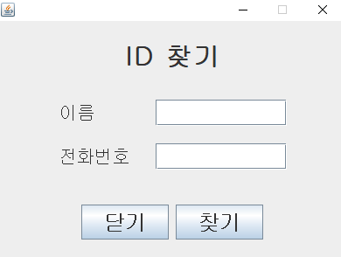
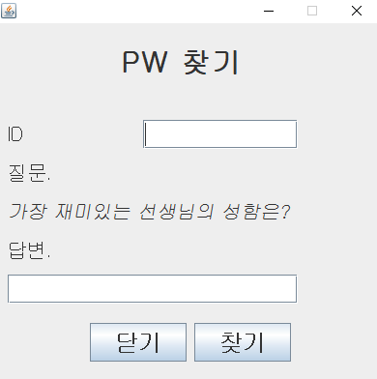
프로토타입
Notes:
GUI를 설계하기 전 세분화 작업을 통해 프로토타입을 진행했습니다.
페이퍼 프로토타입을 채택하여 사용을 했고 그렸던 디자인을 토대로 GUI를 설계 및 구현했습니다.

Slide 13
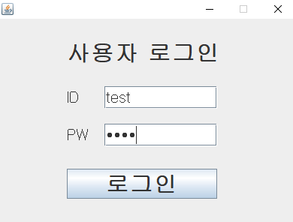
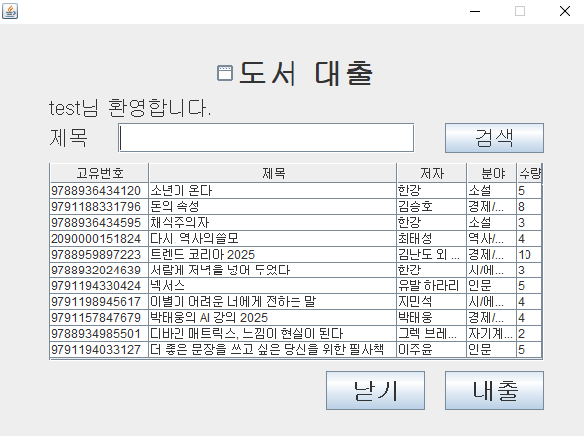
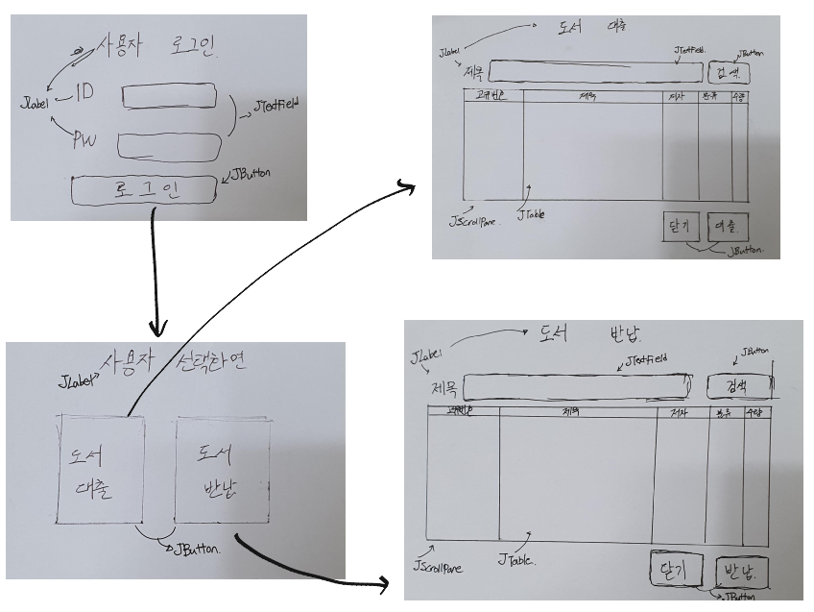
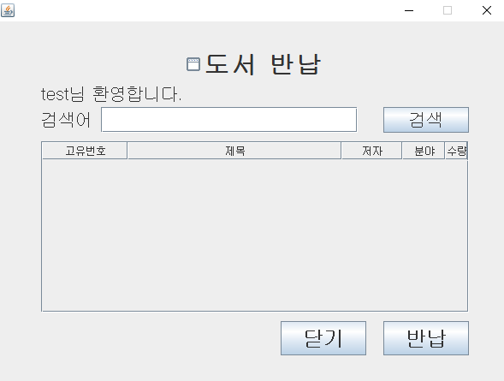
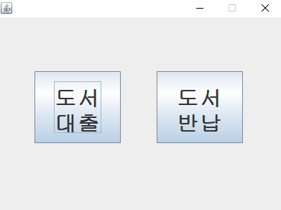
프로토타입

Slide 14
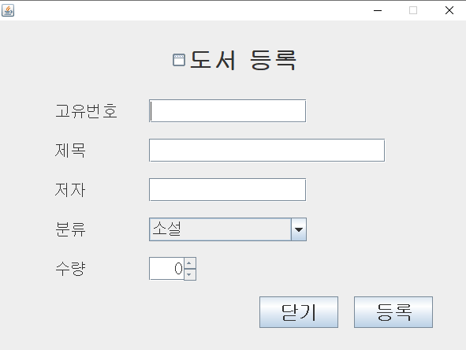
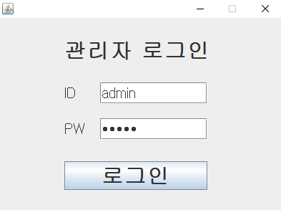
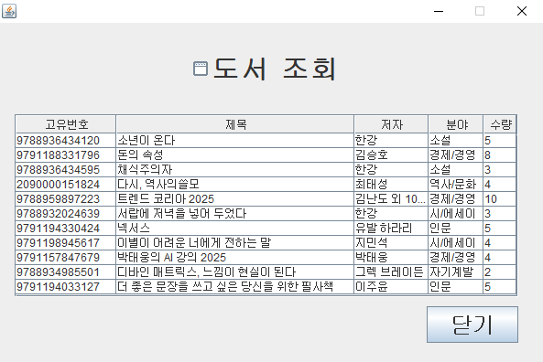
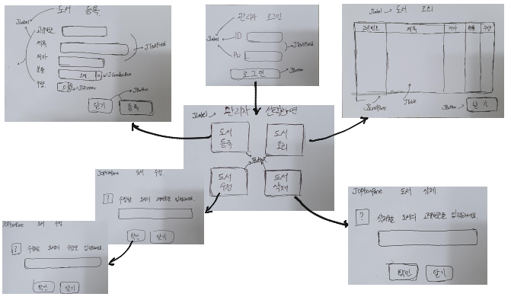
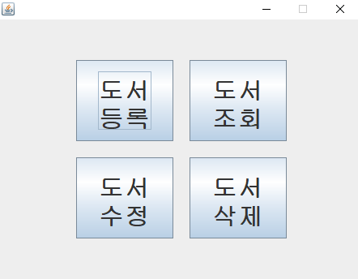
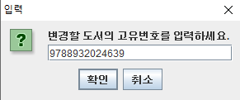
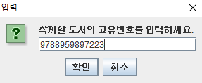
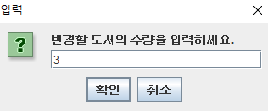
프로토타입

Slide 15
04
주요 기능 설명

Slide 16
주요기능 설명
주요 기능 | 기능 설명 | 기술 스택
회원가입 기능 | 회원가입에 필요한 값들 모두 입력한 후 회원가입 버튼을 눌러 가입 중복 검사를 통해 현재 보유하고 있는 아이디와 비교해 중복 확인 | Singleton, JAVA SWING, AWT DML, DAO, DTO
도서 대출 기능 | JTABLE에 저장된 도서 중 제목을검색해 원하는 도서를 조회하고 테이블에 나온 검색결과 중 원하는 행을 선택해 버튼을 눌러 대출 | Singleton, JAVA SWING, AWT, DML, DAO, DTO
도서 반납 기능 | 회원제를 통해 각자가 대출한 도서 목록이 JTABLE에 보여지고 반납하고자 하는 도서의 행을 선택해 버튼을 눌러 반납 | Singleton, JAVA SWING, AWT, DML, DAO, DTO
도서 수정 기능 | 관리자는 도서의 추가 입고 및 폐기 할 시 수령을 수정 도서의 고유번호를 확인해 원하는 도서의 수량을 변경 | Singleton, JAVA, SWING, AWT, LANG, DML, DAO
도서 삭제 기능 | 관리자는 도서를 폐기 할 시 고유번호를 확인해 원하는 도서를 삭제 | Singleton, JAVA, SWING, AWT, DML, DAO

Slide 17
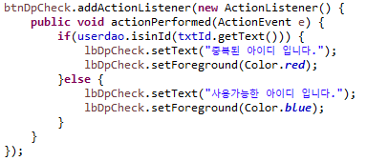
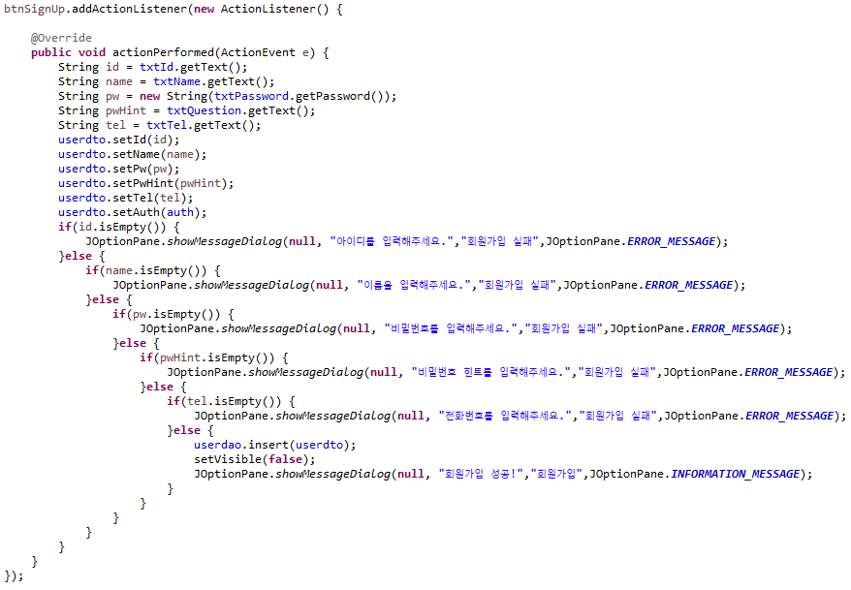
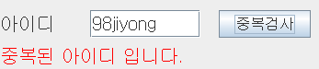
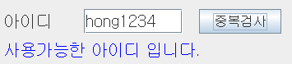
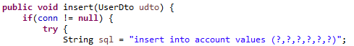
회원가입 기능

Slide 18
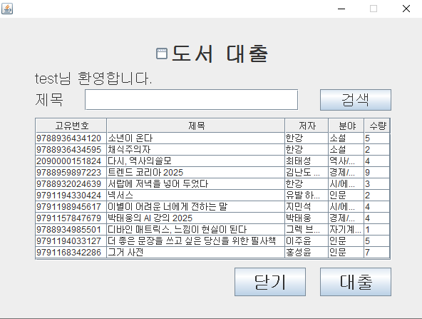
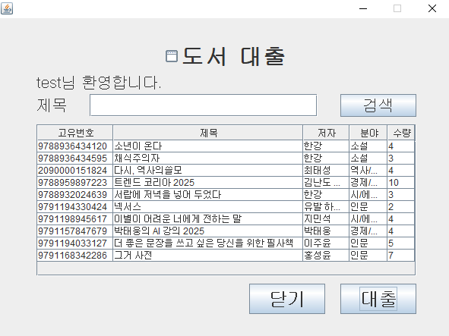
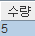
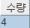
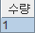
도서 대출 기능
대여
수량 변경
삭제

Slide 19

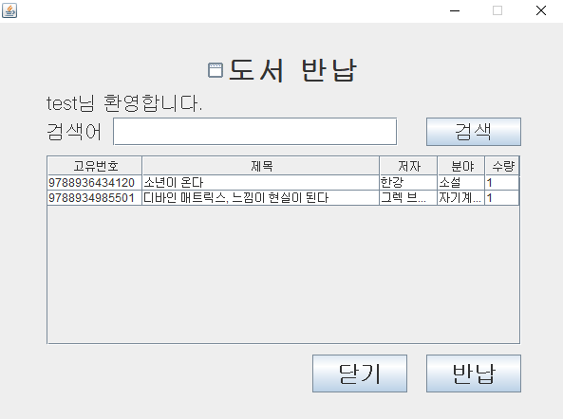
도서 대출 기능
대여

Slide 20
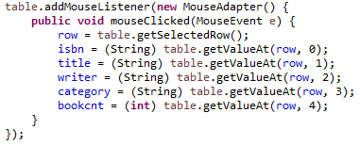
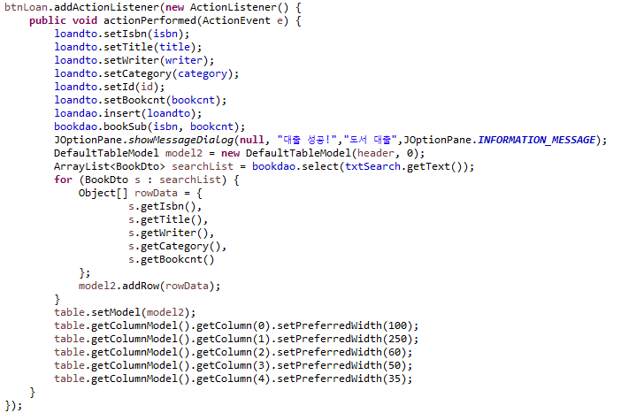
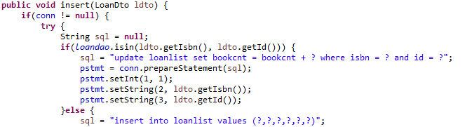
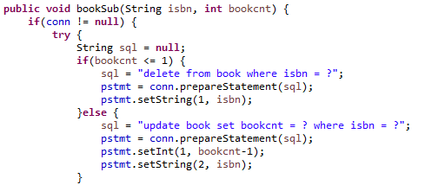
도서 대출 기능
변경된
값으로
테이블
갱신

Slide 21
도서 반납 기능
반납

Slide 22
도서 반납 기능
반납
수량 변경
추가

Slide 23
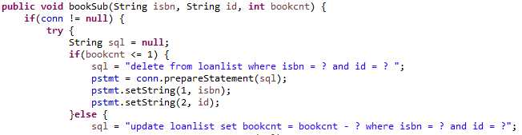
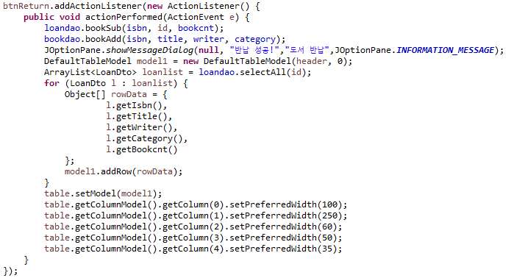
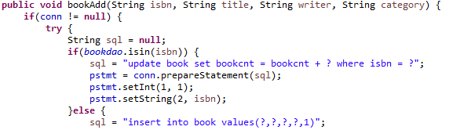
도서 반납 기능

Slide 24
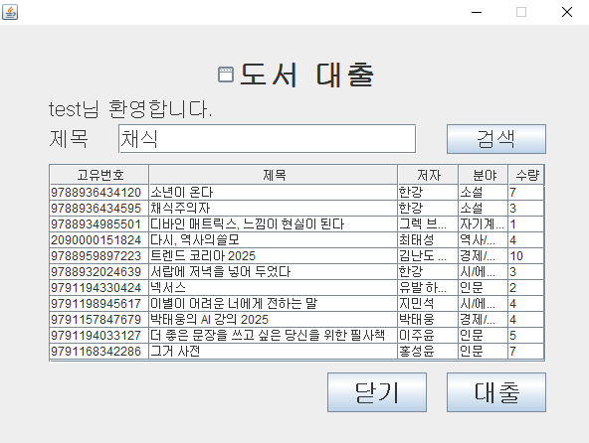
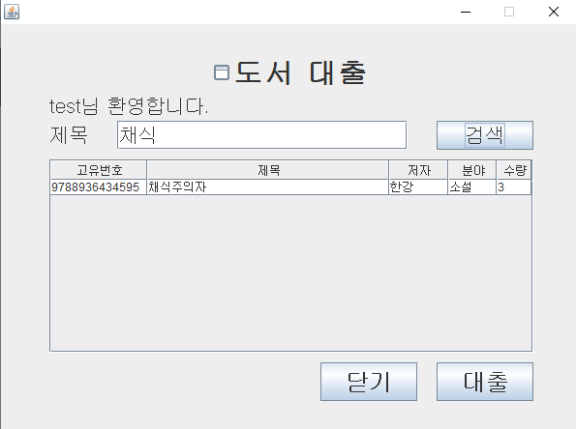
도서 검색 기능
도서 검색

Slide 25
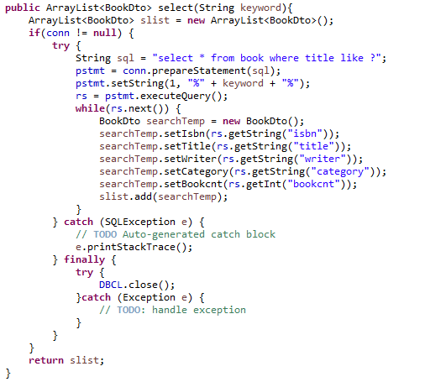
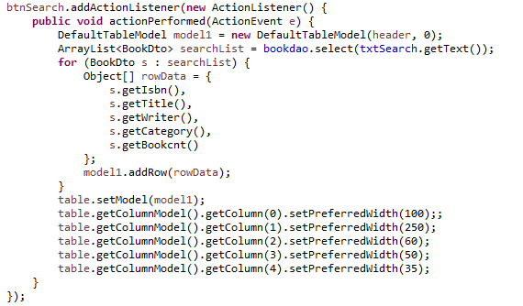
도서 검색 기능
Notes:
컬렉션 프레임워크에서 제공하는 어레이리스트를 사용하여

Slide 26
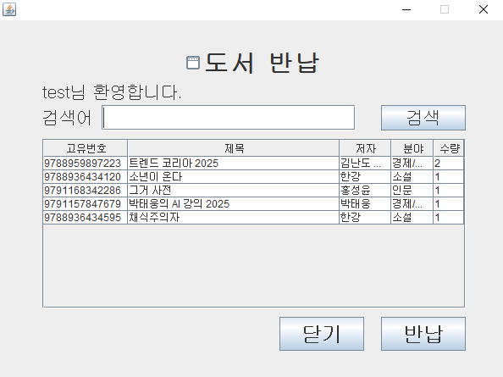
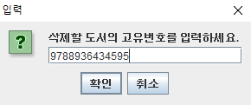
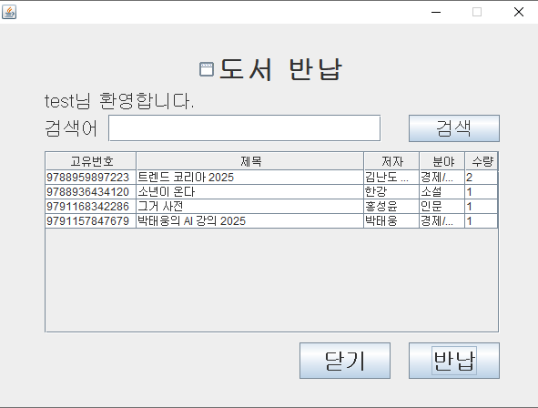
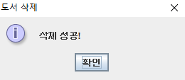


도서 삭제 기능

Slide 27



도서 삭제 기능

Slide 28
05
시연 영상

Slide 29

사용자 시연 영상 (링크 첨부)
https://youtu.be/w86BNvCbmbY

Slide 30

관리자 시연 영상

Slide 31
06
후기

Slide 32

후기
세분화
주제를 세분화하지 않았더니 설계단계에서 시간을 낭비한 부분이 많았다.
프로젝트 주제를 더 작게 세분화 한 후에 작업해야 한다는 것을 깨닫고,
GUI 화면을 설계하기 전 페이퍼 프로토타입을 진행하며 세분화 작업을 실시했다.
GUI 설계에 대한 작업을 더욱 세분화했기에 GUI구현하는데 있어 막힘없이 진행했다.
문제 해겨
GUI를 구현하는 데 있어 JAVA SWING과 AWT 패키지에 대해 처음 접하는 내용들이 많았던 것 같다. 하지만 수많은 검색을 통해 개념과 사용법을 익히고, GUI를 구현했을 때 그 경험과 성취감은 짜릿했다.
이를 바탕으로 또 다른 난관을 마주하게 됐을 때 충분히 문제를 해결할 수 있다.

